Slide 1
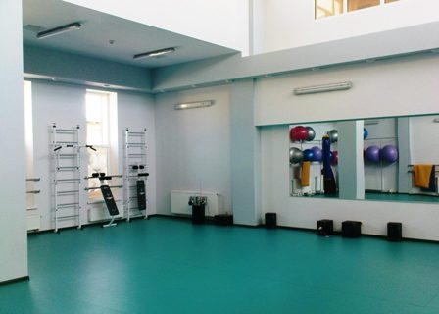
Лекция на тему:
ГиГИЕНИЧЕСКИЕ ТРЕБОВАНИЯ К СПОРТИВНЫМ СООРУЖЕНИЯМ

Slide 2
План Лекции
1 Гигиенические основы спортивных сооружений. Виды спортивных сооружений
2 Основные гигиенические требования к расположению, ориентации и планировке спортивных сооружений
3 Основные гигиенические требования к строительным материалам
4 Основные гигиенические требования к освещению спортивных сооружений
5 Основные гигиенические требования к отоплению и вентиляции спортивных сооружений
6 Основные гигиенические требования к открытым водоемам
7 Основные гигиенические требования к искусственным бассейнам

Slide 3
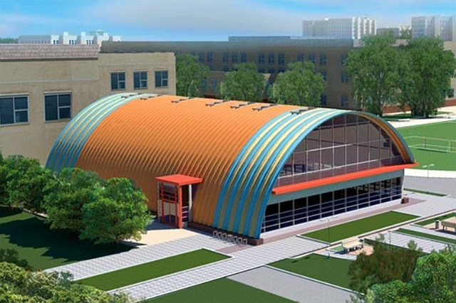
Спортивное сооружение — это специализированное сооружение, обеспечивающее проведение занятий массовой оздоровительной физической культурой, учебно-тренировочной работы и спортивных соревнований.

Slide 4
Виды спортивных сооружений:
основные,
вспомогательные,
сооружения для зрителей.

Slide 5
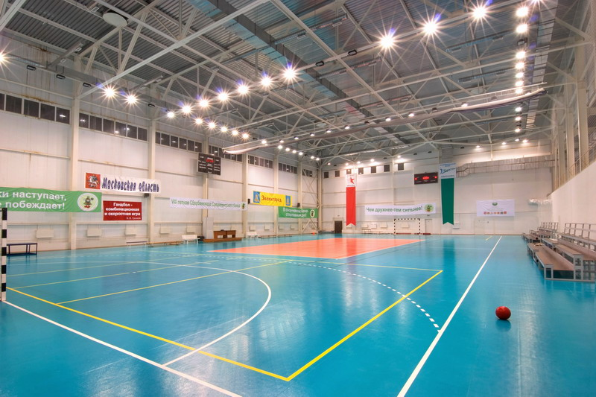
Основные сооружения предназначаются непосредственно для занятий физической культурой и спортом.

Slide 6
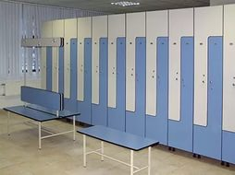
Вспомогательные — для обслуживания занимающихся и участников соревнований (гардеробы, душевые, массажные, бани, судейские комнаты, помещения для размещения административных, хозяйственных, инженерно-технических служб).

Slide 7
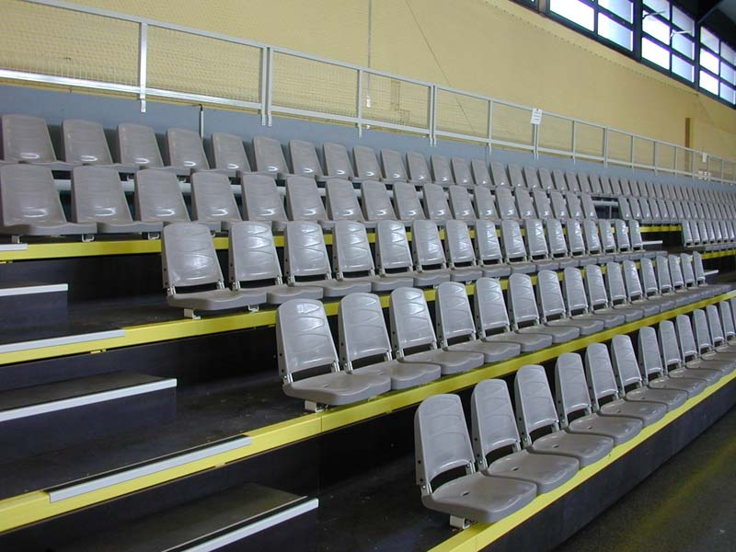
Сооружения для зрителей включают: трибуны, павильоны, фойе, буфеты, санузлы.

Slide 8
В зависимости от функционального назначения:
-отдельные (для одного вида спорта)
-комплексные сооружения (несколько сооружений, объединенных территориально).
В зависимости от масштаба:
микрорайонные, районные, межрайонные, общегородские, республиканские и центральные.

Slide 9
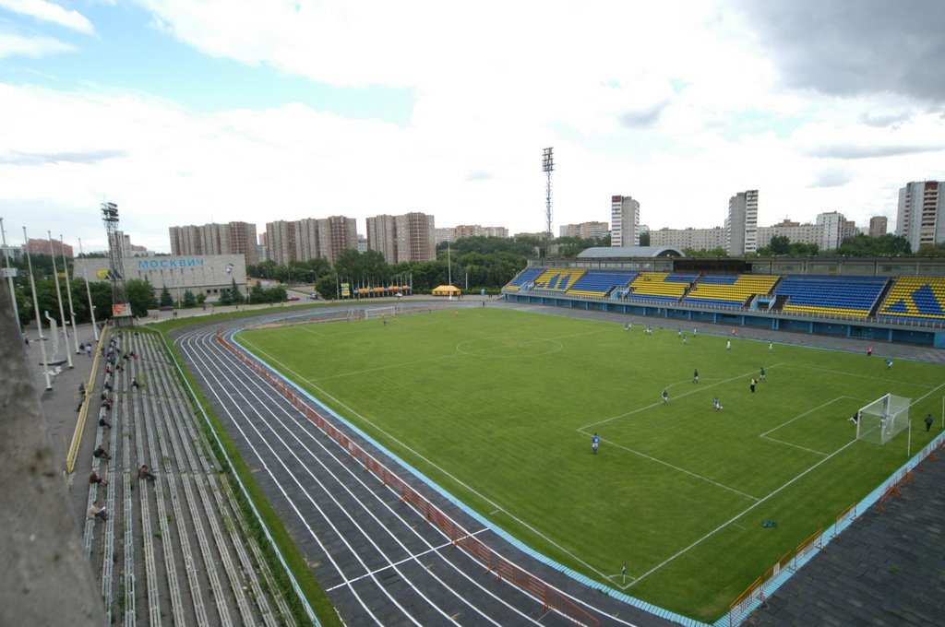
Спортивное ядро - основной элемент структуры стадиона (футбольное поле с трибунами для зрителей, беговая дорожка и секторы для занятий легкой атлетикой).

Slide 10
Гигиенические требования ко всем спортивным сооружениям:
место расположения спортивных сооружений в черте населенного пункта;
транспортная доступность;
планировка;
состояние окружающей среды (воздуха, воды, почвы);
характер озеленения и площадь зеленых насаждений;
микроклимат спортивных сооружений (относительная температура и влажность, скорость движения воздуха).

Slide 11
Основные гигиенические требования к расположению, ориентации и планировке спортивных сооружений.
Спортивные сооружения строятся с наветренной стороны от промышленных и жилищно-бытовых объектов, загрязняющих воздух.

Slide 12
Загрязнение почвы не должно достигать степени, при которой теряется ее способность к самоочищению и минерализации содержащихся в ней органических веществ.
Уровень грунтовых вод должен быть ниже 0,7 м поверхности открытых спортивных сооружений.

Slide 13
Основные гигиенические требования к строительным материалам:
низкая теплопроводность;
низкая звукопроводность;
малая гигроскопичность;
достаточная воздухопроницаемость.

Slide 14
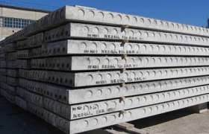
При строительстве наиболее широко используются железобетон и кирпич;
Для отделки и облицовки помещений — полимерные материалы.

Slide 15
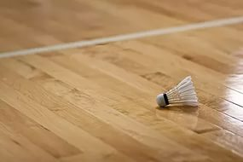
Для полов в спортивных залах применяются деревянные покрытия, в раздевалках, гардеробах, буфетных, массажных комнатах, коридорах — линолеум.

Slide 16
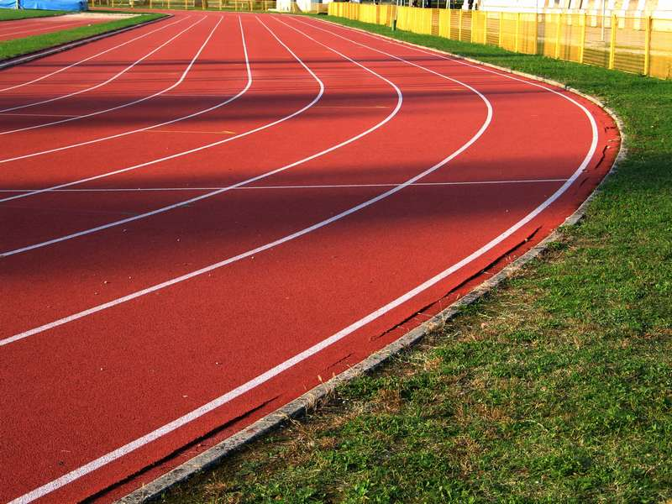
В легкоатлетических и футбольных манежах и крытых стадионах применяются покрытия из синтетических материалов, обладающих высокими упругостью и эластичностью.

Slide 17
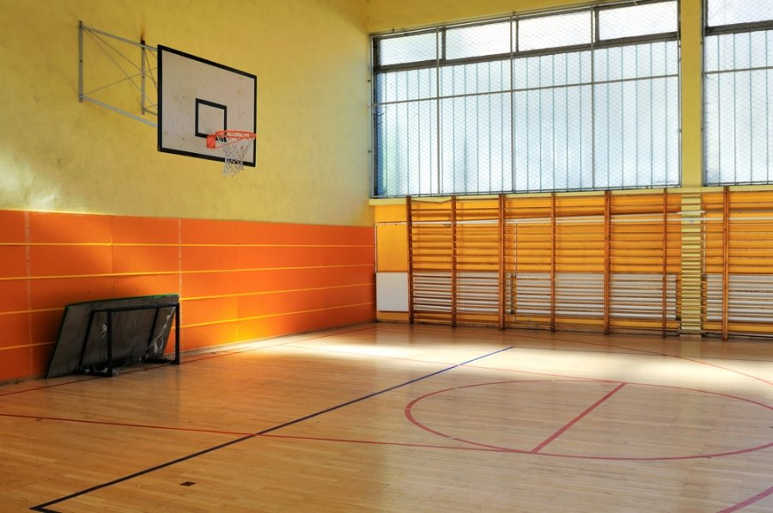
Стены спортивных залов окрашиваются красками и лаками на высоту не менее 1,8 м.
Для окраски стен спортивных сооружений применяют краски преимущественно светлых тонов с матовой поверхностью, не дающие бликов.

Slide 18
Другие конкретные отделочные материалы должны быть:
безвредными для здоровья человека;
достаточно долговечными;
с высокими тепло-, звуко- и гидроизоляционными свойсвами;
удобными при уборке.

Slide 19
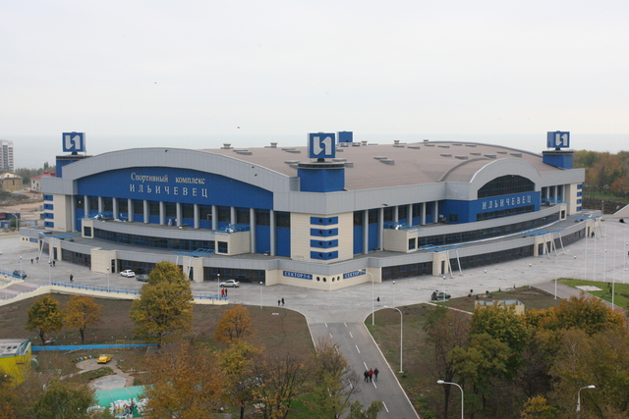
Транспортная доступность спортивных сооружении.
К ним должны вести удобные подъездные пути.
Расстояние до остановки общественного транспорта не должно превышать 500 м.

Slide 20
Характер озеленения спортивных сооружений и площадь зеленых насаждений.
Зеленые насаждения снижают загрязненность воздуха спортивных сооружений на 40—60% летом и 10—15% зимой, защищают их от ветра.
Ширина зеленых насаждений должна быть не менее 10 м. При этом используются такие виды деревьев и кустарников, которые обладают хорошей пылезащитной способностью.

Slide 21
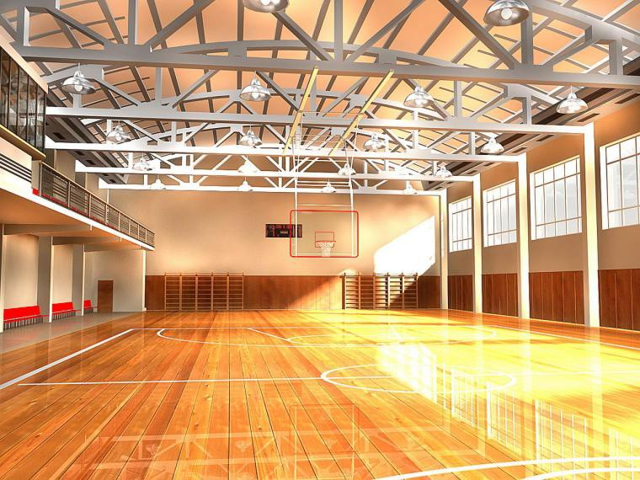
ориентация окон спортивных сооружений на юг и юго-восток
для южных районов не благоприятно на запад или юго-запад.

Slide 22
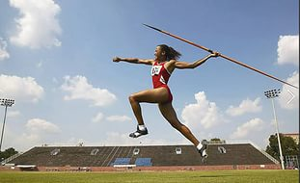
Места для толкания ядра, метания диска, молота, копья ориентируются на север, северо-восток или восток.

Slide 23
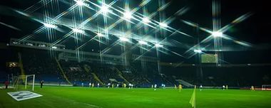
Основные гигиенические требования к освещению спортивных сооружений

Slide 24
Гигиенические требования к освещению спортивных сооружений:
достаточным по уровню, равномерным, без блёскости;
освещение должно быть приближено к дневному свету;
искусственное освещение должно быть равномерным, немерцающим.

Slide 25
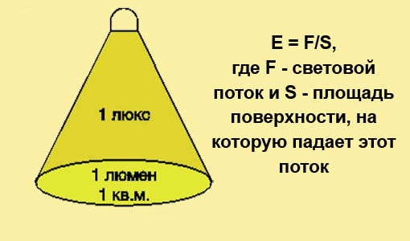
Единицей освещенности считается люкс (лк) — освещенность 1 м² поверхности, на которую падает и равномерно распределяется световой поток в 1 люмен.

Slide 26
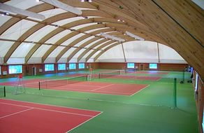
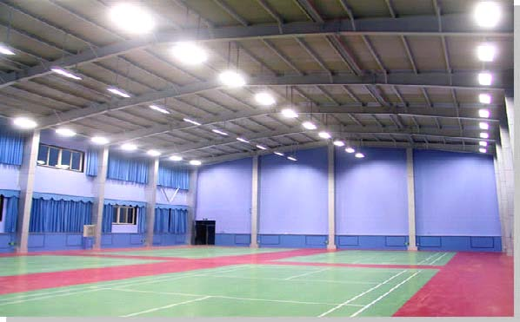
Освещение спортивных сооружений:
естественное искусственное

Slide 27
Естественное освещение спортивных сооружений.
источник — солнечные лучи.
- высота верхнего края окон от потолка помещения, 15—30 см.
- подоконники должны располагаться не ниже 0,75—0,9 м от пола помещения.
- предусматривается боковое освещение только в одной из стен.

Slide 28
Искусственное освещение спортивных сооружений
Источник: люминесцентные лампы.
Минимальной уровень горизонтальной освещенности спортивных залов не менее 150 люкс, в бассейнах 50 люкс.
Спортивных арен — не меньше 1000 лк,
Трибун для зрителей — 500 лк.

Slide 29
Основные гигиенические требования к отоплению и вентиляции спортивных сооружений.

Slide 30
Основные гигиенические требования к системе отопления спортивных сооружений:
Поддержание нужной равномерной температуры воздуха при любых колебаниях температуры наружного воздуха;
поддержание необходимого качества воздушной среды.
В спортивных залах радиаторы отопления должны закрываться защитными решетками, находящимися в одной плоскости со стеной.

Slide 31
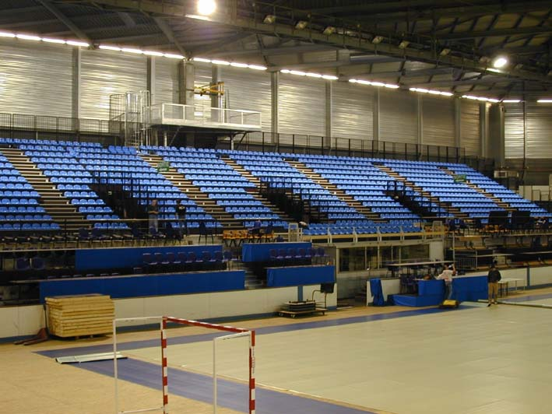
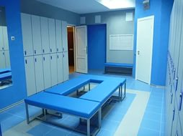
В спортивных залах вместимостью до 800 зрителей температура воздуха должна быть 18° С
Температура для раздевалок и душевых, санитарных узлов — 25 °С,

Slide 32
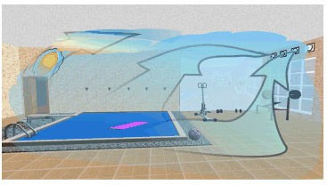
В плавательных бассейнах рекомендовано применять воздушное отопление, что позволяет одновременно снизить относительную влажность воздуха в зале.

Slide 33
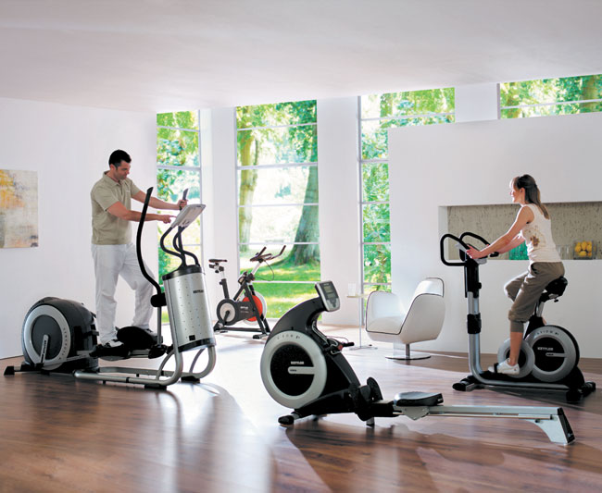
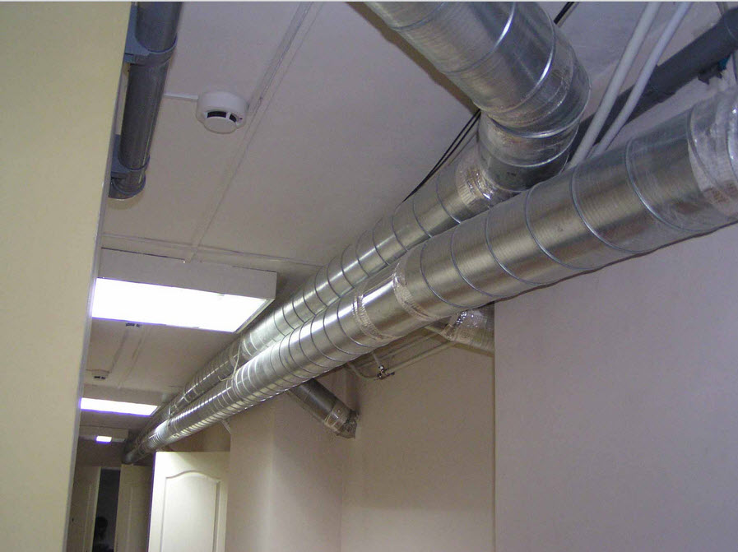
Основные гигиенические требования к системе вентиляции спортивных сооружений.
естественная искусственная

Slide 34
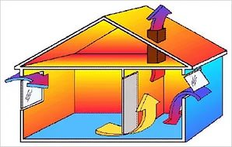
Естественная вентиляция.
Осуществляется за счет различных величин температуры наружного воздуха и температуры воздуха внутри помещений.

Slide 35
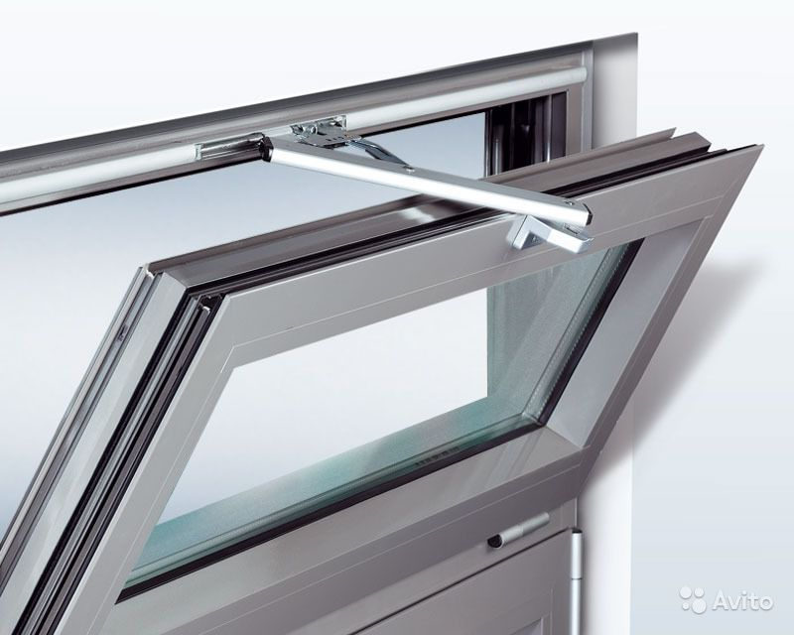
Сооружения проветриваются преимущественно через форточки (общая площадь в спортивных помещениях должна составлять не менее 1/50 общей площади их пола)

Slide 36
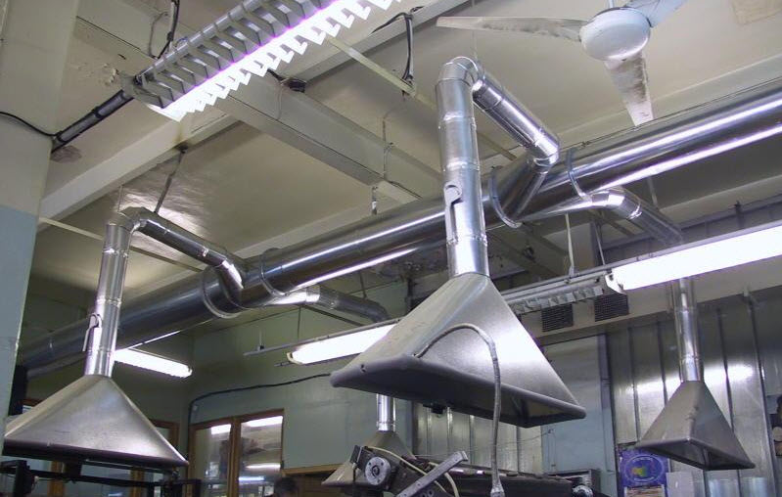
Искусственная система вентиляции.
Вентиляция, при которой воздух перемещается как внутрь спортивного помещения, так и из него при помощи различных вентиляторов.
Выделяется местная и центральная искусственная вентиляции.

Slide 37
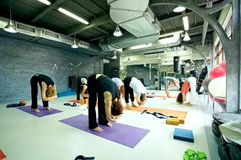
Местная искусственная вентиляция
предназначена для вентиляции воздуха только в одном помещении.

Slide 38
Центральная искусственная вентиляция — это комплекс специальных сооружений и технических устройств, обеспечивающих воздухом все крытое спортивное сооружение. Она может быть приточной, вытяжной или приточно-вытяжной.

Slide 39
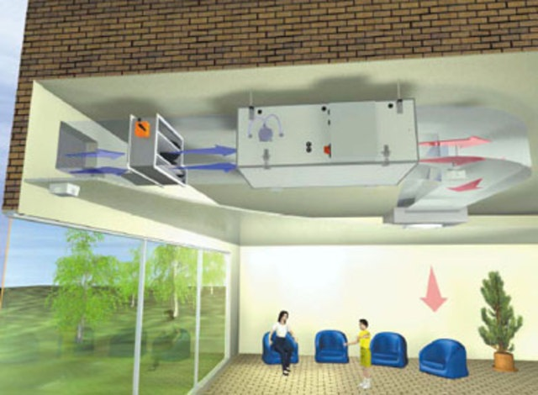
Кондиционирование воздуха
автоматически поддерживает заданные оптимальные параметры воздушной среды: температуру, относительную влажность, скорость движения (подвижности) и чистоту воздуха.

Slide 40
Основные гигиенические требования к открытым водоемам
Удаленность от основных источников загрязнения воздуха и почвы.
В озерах и прудах бассейны устраиваются только в том случае, если они не загрязняются хозяйственно-бытовыми и промышленными водами;
Естественные бассейны располагаются на расстоянии 200—250 м выше по течению от источников загрязнения .

Slide 41
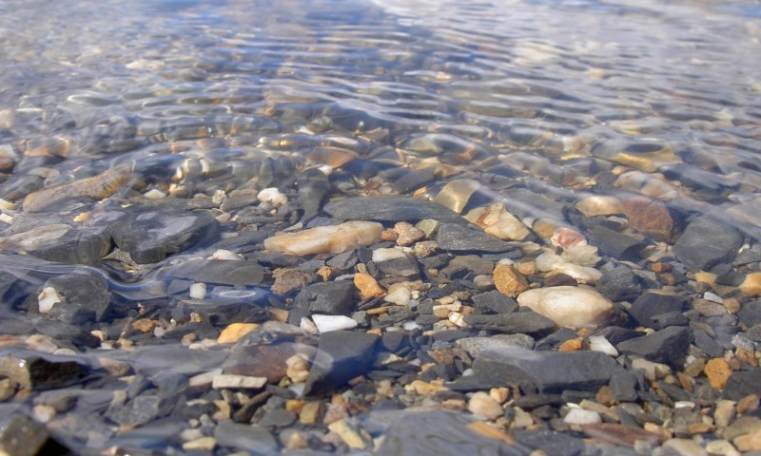
Прозрачность воды должна позволять видеть белый круг диаметром 20 см на глубине 4 м. Не должно быть видимых загрязнений.
Дно водоема, на котором расположен бассейн, должно быть чистым, желательно песчаным, полого спускающимся, с чистым дном (без коряг, свай, ям).

Slide 42
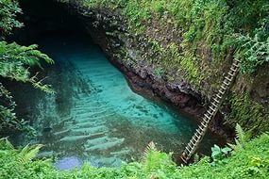
Глубина естественных бассейнов для занятия спортивным плаванием рекомендуется не менее 1,7 м; для прыжков в воду с высоты 5 м — 3,8 м; с высоты 10 м — 4,5 м.

Slide 43
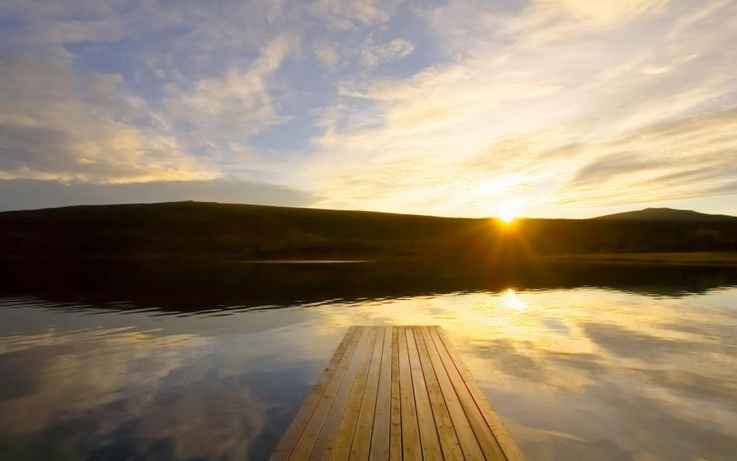
Бассейны следует располагать на солнечной стороне водоема.

Slide 44
Основные гигиенические требования к искусственным бассейнам:
При выборе участка для строительства искусственного бассейна руководствуются санитарно-гигиеническими требованиями, аналогичными требованиям, предъявляемым к земельному участку. ( удаленность от источников загрязнения воздуха и шума; наличие и достаточная площадь зеленых насаждений по периметру сооружения и на территории участка

Slide 45
Уровень грунтовых вод должен быть не менее чем на 0,7 м ниже самой низкой точки бассейна
Искусственные бассейны оборудуются специальной системой смены и очистки воды.
Для строительства ванн бассейнов используют различные виды бетона. Внутренняя поверхность стен ванн бассейнов покрывается слоем гидроизоляции (штукатурная, плиточная).

Slide 46
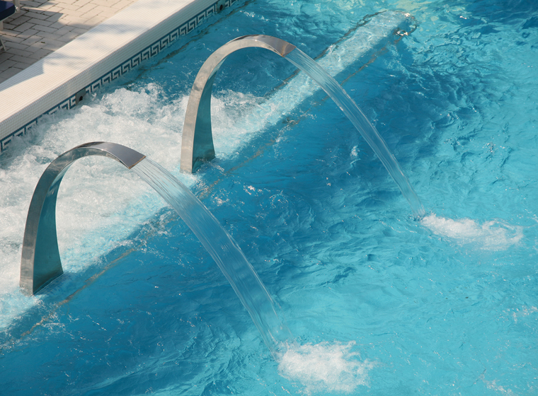
Наиболее распространенным способом обеззараживания воды считается хлорирование. Уровень остаточного хлора в воде искусственного бассейна должен быть не меньше 0,2— 0,4 мг/л

Slide 47
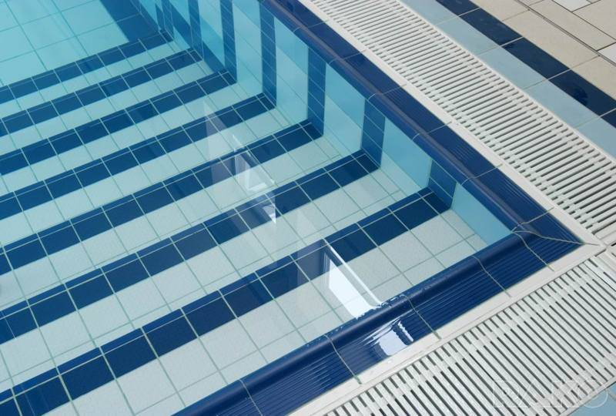
С внутренней стороны ванна бассейна облицовывается кафельной плиткой. Вдоль стен на уровне поверхности воды оборудуются специальные желоба для слива в канализацию поверхностного загрязненного слоя воды.

Slide 48
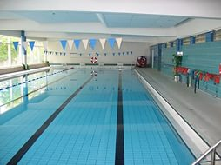
По периметру оборудуются подогреваемые дорожки шириной 1,5 — 2 м и температурой 28 — 31 °С. Трибуны для зрителей отделяют от дорожек специальным барьером.

Slide 49
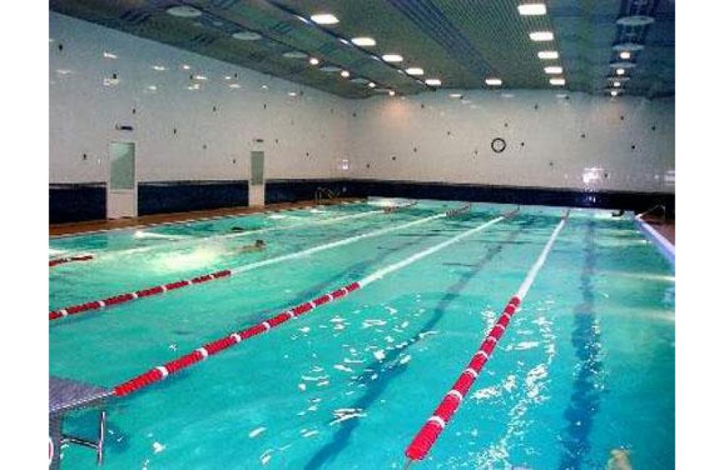
Длина ванн бассейнов может быть 25 м (малые) и 50 м (большие), ширина - 10, 12, 15, 21 и 25 м.

Slide 50
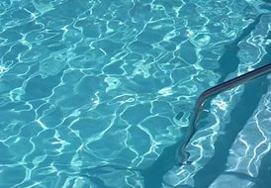
Уровень прозрачности воды бассейнов должен быть таким, чтобы можно было видеть белый диск диаметром 20 см в любом месте дна.

Slide 51
Вспомогательные помещения бассейна должны располагаться в строго определенной последовательности:
Вначале гардероб для верхней одежды, затем раздевалки с туалетом и только затем — душевые.
Перед непосредственным выходом в зал оборудуются ножные ванны.

Slide 52
Спасибо за внимание!

